Slide 1
AWS IoT Greengrass
AWS物联网框架中的边缘服务

Slide 2
1
AWS IoT整体架构
2
AWS IoT的云端
3
AWS IoT的终端
4
AWS IoT的边缘端
5
AWS IoT的边缘端核心软件

Slide 3
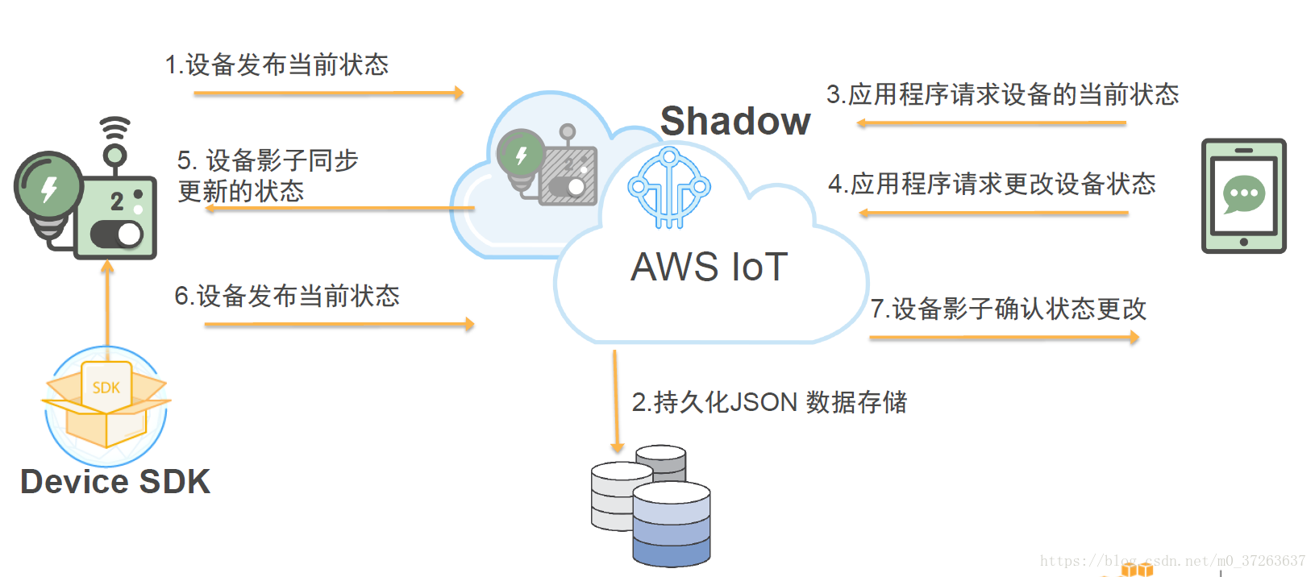
AWS IoT整体架构
联网并控制终端设备
设备发送当前状态
云端更新Device Shadow
应用程序修改设备状态

Slide 4
AWS IoT的云端：AWS IoT Core
支持使用HTTP、WebSockets 和 MQTT等协议上传设备状态
设备身份验证
端到端加密
与AWS Lambda、Amazon Kinesis、Amazon S3、Amazon DynamoDB、Amazon CloudWatch 和 Amazon Elasticsearch Service 等 AWS 服务整合

Slide 5
AWS IoT的终端：AWS IoT Device SDK
用于开发AWS IoT 终端设备
包含一系列与AWS IoT Core通信的库
上报设备状态
接收控制信息
… …
支持多种语言
只有C和Python SDK有AWS IoT Greengrass专用功能

Slide 6
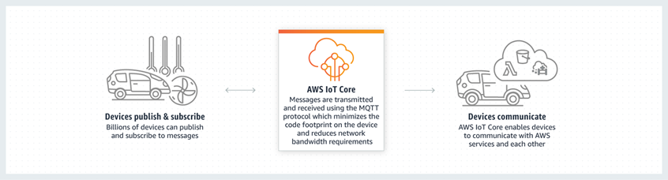
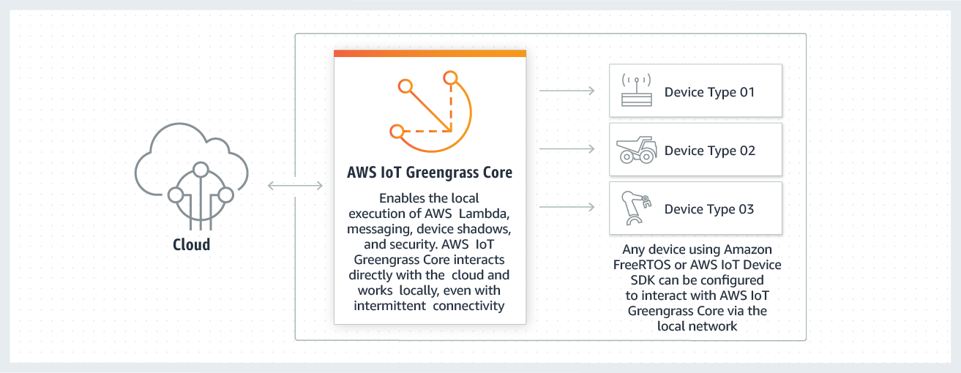
AWS IoT的边缘端：AWS IoT Greengrass
部署在“本地”，部分替代AWS IoT Core的功能
“本地”可能代表一个建筑层、一辆卡车或整个矿区

Slide 7
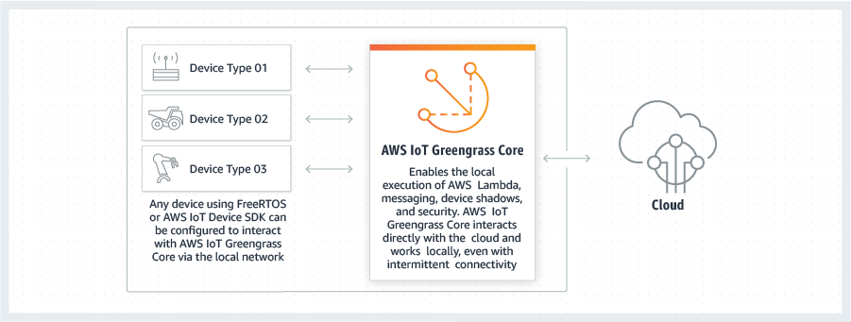

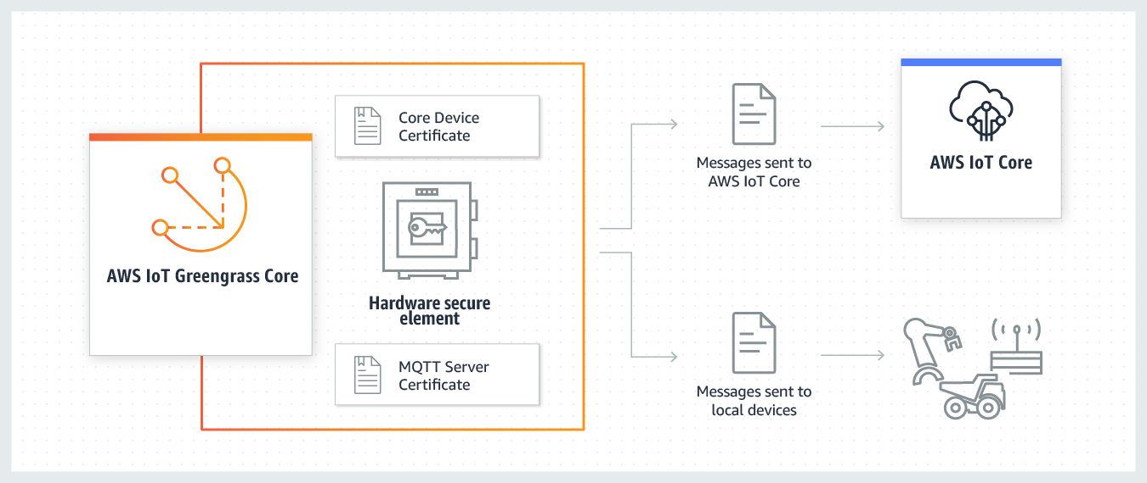
AWS IoT的边缘端：AWS IoT Greengrass
无AWS IoT Greengrass：
终端设备直连云端AWS IoT Core
有AWS IoT Greengrass：
终端设备先连AWS IoT Greengrass Core
AWS IoT Greengrass Core统一上报云端

Slide 8
核心软件：AWS IoT Greengrass Core
直接与 AWS IoT Core 和 AWS IoT Greengrass 服务进行通信
具有自己的设备证书，用于在 AWS IoT Core 中进行身份验证
有自己的Device Shadow和一个 AWS IoT Core 注册表中的条目

Slide 9
核心软件：AWS IoT Greengrass Core
该软件是一个可执行程序，需要部署于用户“本地”的边缘服务器
Lambda 函数的部署、本地执行、自动更新
在本地处理数据流，并自动导出到 AWS 云
通过本地网络或AWS IoT在设备、连接器和 Lambda 函数之间进行的 MQTT 消息传递
设备身份验证和授权确保设备和云之间的安全连接
本地和云端Device Shadow同步
本地设备和卷资源的受控访问
云训练机器学习模型的本地部署运行

